Slide 1
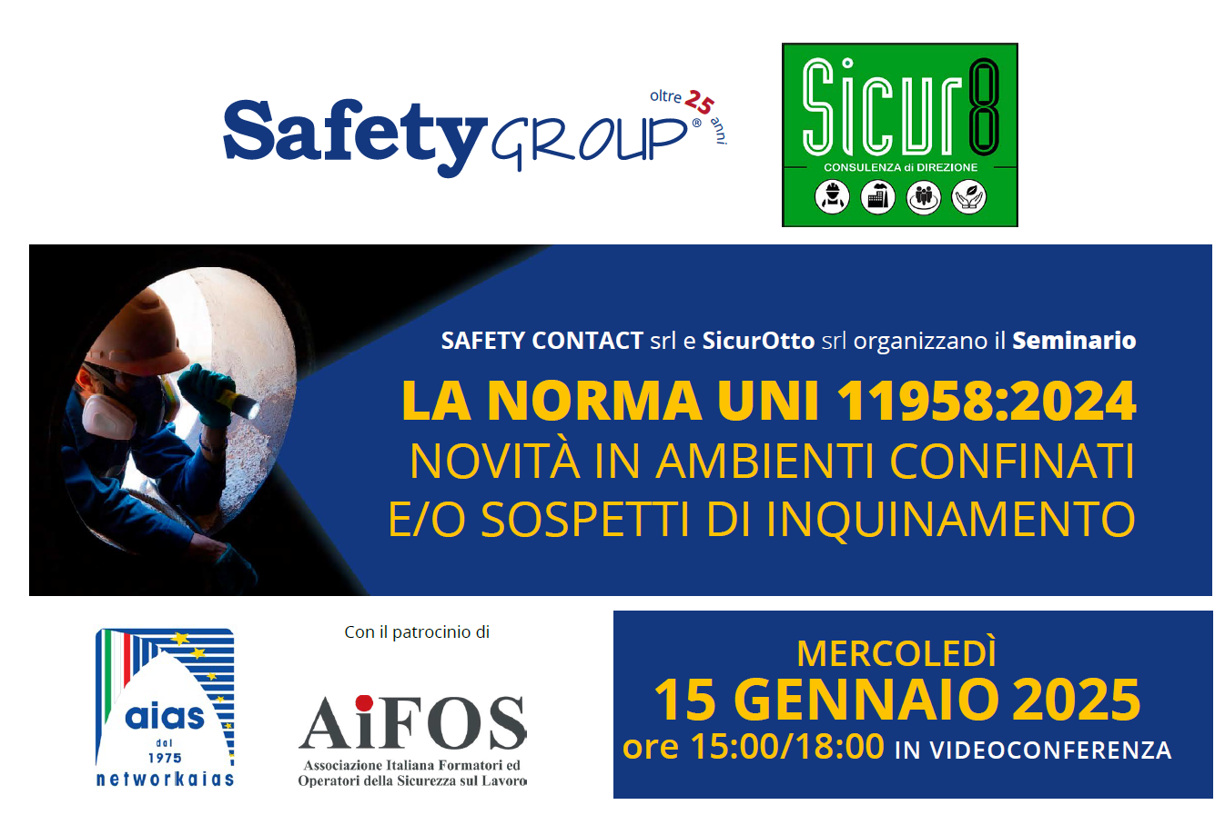

Slide 3

Argomenti
Definizione di Spazio Confinato Normativa di riferimento
Le norme negli altri Paesi Esempi di spazi confinati
Normativa vigente: DPR n. 177/2011 La norma UNI 11958

Slide 4
Principi generali e definizione di spazio confinato

Slide 5
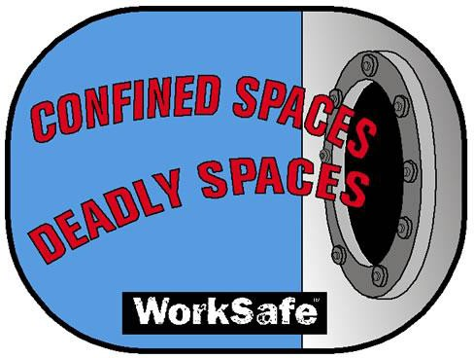
Principi generali e definizione di spazio confinato
Cosa s’intende per “Spazio Confinato”?
Le norme di legge vigenti non forniscono una definizione…….
Della definizione di spazio confinato esistono pressoché infinite varianti, che nella sostanza differiscono, le une dalle altre, solo in modo marginale

Slide 6
La normativa di riferimento

Slide 7
La normativa di riferimento
Cosa dicono le norme di legge vigenti?
Art. 66 del D. Lgs. n° 81/2008 (Già art. 25 del DPR 303/56)
<<E’ vietato consentire l’accesso dei lavoratori in pozzi neri, fogne, camini, fosse, gallerie e in generale in ambienti e recipienti, condutture, caldaie e simili, ove sia possibile il rilascio di gas deleteri, senza che sia stata previamente accertata l’assenza di pericolo per la vita e l’integrità fisica dei lavoratori medesimi, ovvero senza previo risanamento dell’atmosfera mediante ventilazione o altri mezzi idonei.
Quando possa esservi dubbio sulla pericolosità dell’atmosfera, i lavoratori devono essere legati con cintura di sicurezza, vigilati per tutta la durata del lavoro e, ove occorra, forniti di apparecchi di protezione.
L’apertura di accesso a detti luoghi deve avere dimensioni tali da poter consentire l’agevole recupero di un lavoratore privo di sensi>>.

Slide 8
La normativa di riferimento
Cosa dicono le norme di legge vigenti?
Art. 121 del D. Lgs. n° 81/2008 (Già art. 15 DPR 164/56)
Quando si eseguono lavori entro pozzi, fogne, cunicoli, camini e fosse in genere, devono essere adottate idonee misure contro i pericoli derivanti dalla presenza di gas o vapori tossici, asfissianti, infiammabili o esplosivi, specie in rapporto alla natura geologica del terreno o alla vicinanza di fabbriche, depositi, raffinerie, stazioni di compressione e di decompressione, metanodotti e condutture di gas, che possono dar luogo ad infiltrazione di sostanze pericolose.
Quando sia accertata o sia da temere la presenza di gas tossici, asfissianti o la irrespirabilità dell’aria ambiente e non sia possibile assicurare una efficiente aerazione ed una completa bonifica, i lavoratori devono essere provvisti di idonei dispositivi di protezione individuale delle vie respiratore, ed essere muniti di idonei dispositivi di protezione individuale collegati ad un idoneo sistema di salvataggio, che deve essere tenuto all’esterno dal personale addetto alla sorveglianza. Questo deve mantenersi in continuo collegamento con gli operai all’interno ed essere in grado di sollevare prontamente all’esterno il lavoratore colpito dai gas.
Possono essere adoperate le maschere respiratorie, in luogo di autorespiratori, solo quando, accertate la natura e la concentrazione dei gas o vapori nocivi o asfissianti, esse offrano garanzia di sicurezza e sempreché sia assicurata una efficace e continua aerazione.
Quando si sia accertata la presenza di gas infiammabili o esplosivi, deve provvedersi alla bonifica dell’ambiente mediante idonea ventilazione; deve inoltre vietarsi, anche dopo la bonifica, se siano da temere emanazioni di gas pericolosi, l’uso di apparecchi a fiamma, di corpi incandescenti e di apparecchi comunque suscettibili di provocare fiamme o surriscaldamenti atti ad incendiare il gas.
Nei casi previsti dal commi 2, 3 e 4, i lavoratori devono essere abbinati nell’esecuzione dei lavori.

Slide 9
La normativa di riferimento
Cosa dicono le norme di legge vigenti?
All. IV al D. Lgs. n° 81/2008 - Requisiti dei luoghi di lavoro
Punto 3 – Allegato IV
Lo stesso D. Lgs. n° 81/2008, all’Allegato IV (Requisiti dei luoghi di lavoro), ha riproposto integralmente (p. 3.1, 3.2.1, 3.2.2, 3.2.3, 3.2.4 e 3.3), quanto già previsto cinquantatré anni prima dal D.P.R. n° 547/1955 (artt. 235, 236 e 237).
Vasche, Canalizzazioni, Tubazioni, Serbatoi, Recipienti, Silos

Slide 10
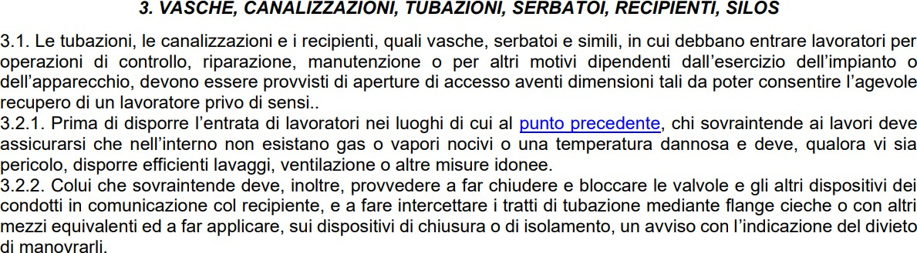
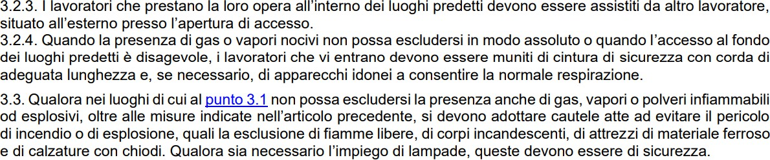
La normativa di riferimento
Cosa dicono le norme di legge vigenti?
All. IV al D. Lgs. n° 81/2008 - Requisiti dei luoghi di lavoro
Punto 3 – Allegato IV: Vasche, Canalizzazioni, Tubazioni, Serbatoi, Recipienti, Silos
Aperture entrata Art. 235
DPR 547/55
Art. 236
Art. 237

Slide 11
La normativa di riferimento
Cosa dicono le norme di legge vigenti?
Art. 1 commi 1 e 2 del D. P.R. n°177/2011 Finalità e ambito di applicazione
Comma 1
In attesa della definizione di un complessivo sistema di qualificazione delle imprese e dei lavoratori autonomi, come previsto dagli articoli 6, comma 8, lettera g), e 27 del decreto legislativo 9 aprile 2008, n. 81, il presente regolamento disciplina il sistema di qualificazione delle imprese e dei lavoratori autonomi destinati ad operare nel settore degli ambienti sospetti di inquinamento o confinati, quale di seguito individuato.
Comma 2
Il presente regolamento si applica ai lavori in ambienti sospetti di inquinamento di cui agli articoli 66 e 121 del decreto legislativo 9 aprile 2008, n. 81, e negli ambienti confinati di cui all’allegato IV, punto 3, del medesimo decreto legislativo>>.

Slide 12
La normativa di riferimento
Ad oggi, nelle norme di legge,non c’è una definizione di Ambienti sospetti d’inquinamento o confinati

Slide 13
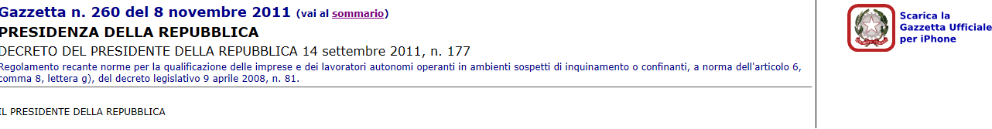


La normativa di riferimento
In Italia, invece, ci complichiamo la vita …..
Addirittura il termine errato in Gazzetta Ufficiale:
«Confinanti» e non «Confinati»
Dopo 12 anni non è stata fatta neanche una «errata corrige»

Slide 14
La normativa di riferimento
Criticamente possiamo dire che era già tutto previsto fin dal 1955!
Ed invece (solo infortuni mortali multipli)……
Marzo 2008
Molfetta: 5 morti in una cisterna su un camion
Giugno 2008
Mineo: 6 morti in una vasca di depurazione
Maggio 2009
Sarroch: 3 morti in una cisterna di una raffineria
Giugno 2009
Riva Ligure: 2 morti in una vasca di depurazione
Gennaio 2010
Alessandria: 2 morti in un deposito di gas
Gennaio 2010
Capua: 3 morti in un silo di fermentazione
Settembre 2014
Adria: 4 morti in un impianto di trattamento rifiuti
Novembre 2016
Messina: 2 morti in un serbatoio di una nave in manutenzione
Gennaio 2018
Milano: 4 morti in una azienda metalmeccanica
Settembre 2019
Milano: 4 morti in una azienda agricola
La storia continua …. purtroppo ….
Casteldaccia (PA): 5 morti in un impianto di sollevamento fognario
Maggio 2024

Slide 15
La norma UNI 11958 e il confronto con le norme negli altri Paesi

Slide 16

La norma UNI 11958
La UNI 11958:2024 – Ambienti confinati e/o sospetti di inquinamento - Criteri per l'identificazione dei pericoli e la valutazione dei rischi.
Ambiente confinato e/o sospetto di inquinamento: Spazio circoscritto non progettato e costruito per la
Spazio Confinato
Uni 11958
presenza continuativa di un lavoratore, ma di dimensioni tali da consentirne l’ingresso e lo svolgimento del lavoro assegnato, caratterizzato da vie di ingresso o uscita
limitate e/o difficoltose, con possibile ventilazione sfavorevole, all’interno del quale non è possibile escludere la presenza o lo sviluppo di condizioni pericolose per la salute e la sicurezza dei lavoratori.
Quali?

Slide 17
La norma UNI 11958
Cosa s’intende per “Spazio Confinato”?
La UNI 11958:2024 – Ambienti confinati e/o sospetti di inquinamento - Criteri per l'identificazione dei pericoli e la valutazione dei rischi.
Ambiente confinato e/o sospetto di inquinamento:
Nota1: Rientrano in questa definizione sia gli ambienti disciplinati dalla legislazione vigente, sia altri ambienti che, a valle di una specifica analisi, evidenziano caratteristiche simili quelle sopra definite (convenzionalmente denominati “assimilabili” solo ai fini della presente norma).
Nota 2: Non rientrano in questa definizione per i quali
sussistono altre legislazioni specifiche.
Nota 3: Nella presente normali termini “ambiente confinato” è da intendersi equivalente a “spazio Confinato”
Spazio Confinato
Uni 11958

Slide 18
La norma UNI 11958
La UNI 11958:2024 – Ambienti confinati e/o sospetti di inquinamento - Criteri per l'identificazione dei pericoli e la valutazione dei rischi.
Condizione pericolosa (IDLH):
Condizione di pericolo già presente o che può manifestarsi durante le attività lavorative e determinare rischi gravi e immediati per la salute e ls sicurezza (Immediatly Dangerous for Life or Health) dei lavoratori presenti all’interno di un ambiente
Spazio Confinato
Uni 11958

Slide 19
La norma UNI 11958
La UNI 11958:2024 – Ambienti confinati e/o sospetti di inquinamento - Criteri per l'identificazione dei pericoli e la valutazione dei rischi.
Spazio Confinato
Uni 11958
Spazio circoscritto:
Spazio, non necessariamente di dimensioni ridotte, chiuso o parzialmente chiuso

Slide 20
La norma UNI 11958
La UNI 11958:2024 – Ambienti confinati e/o sospetti di inquinamento - Criteri per l'identificazione dei pericoli e la valutazione dei rischi.
Via d’ingresso o uscita limitata e/o difficoltosa:
Via d’ingresso o uscita caratterizzata da dimensioni e/o geometria e/o quota di posizionamento tali da richiedere specifici apprestamenti e procedere operative di ingresso/uscita del lavoratore e che, in caso d emergenza, richiede l’utilizzo di particolari attrezzature (comprensive delle eventuali opere provvisionali necessarie) e/o specifiche procedure per il salvataggio di un soggetto non collaborante.
Spazio Confinato
Uni 11958

Slide 21
Le norme negli altri Paesi

Slide 22



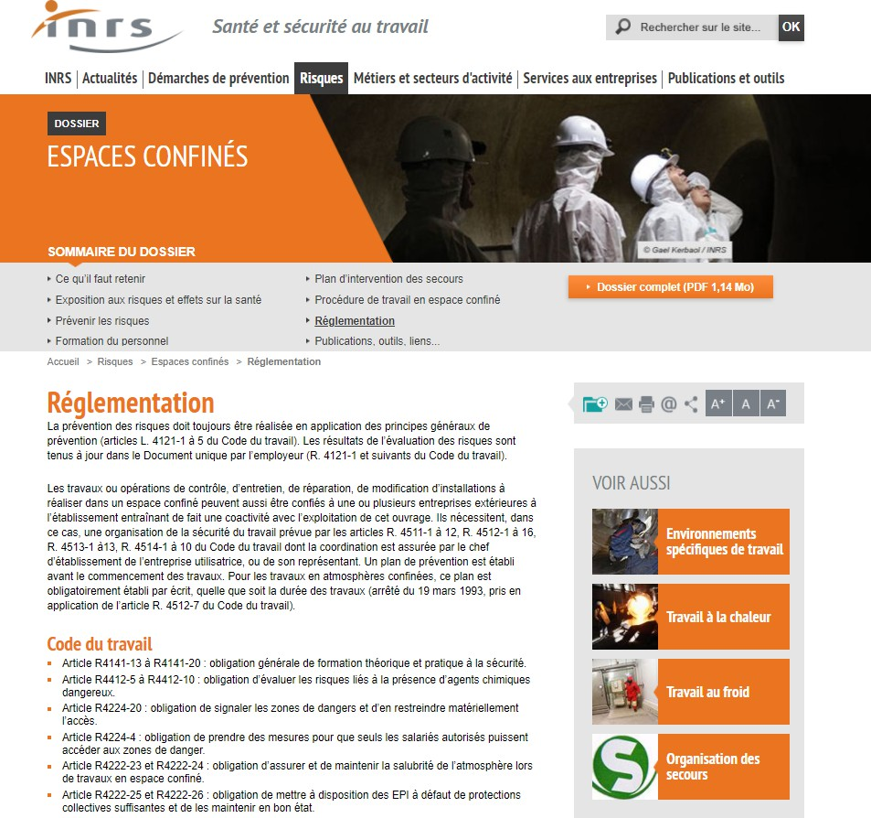
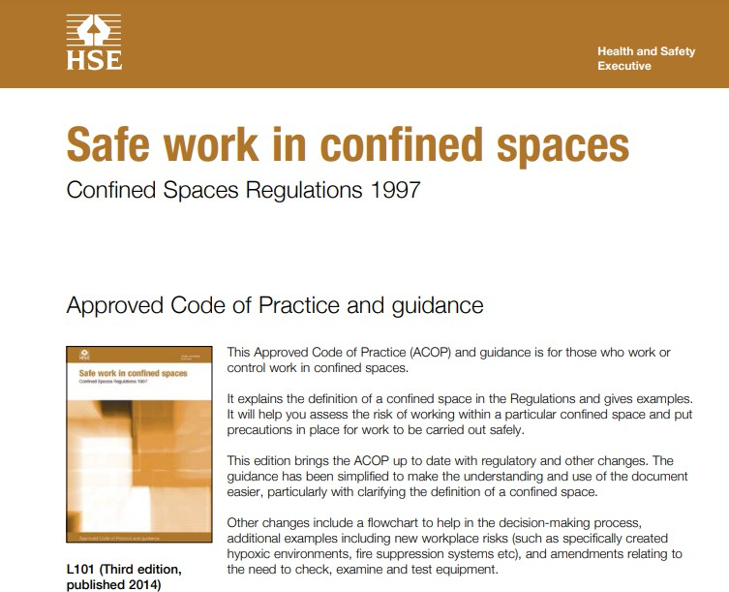
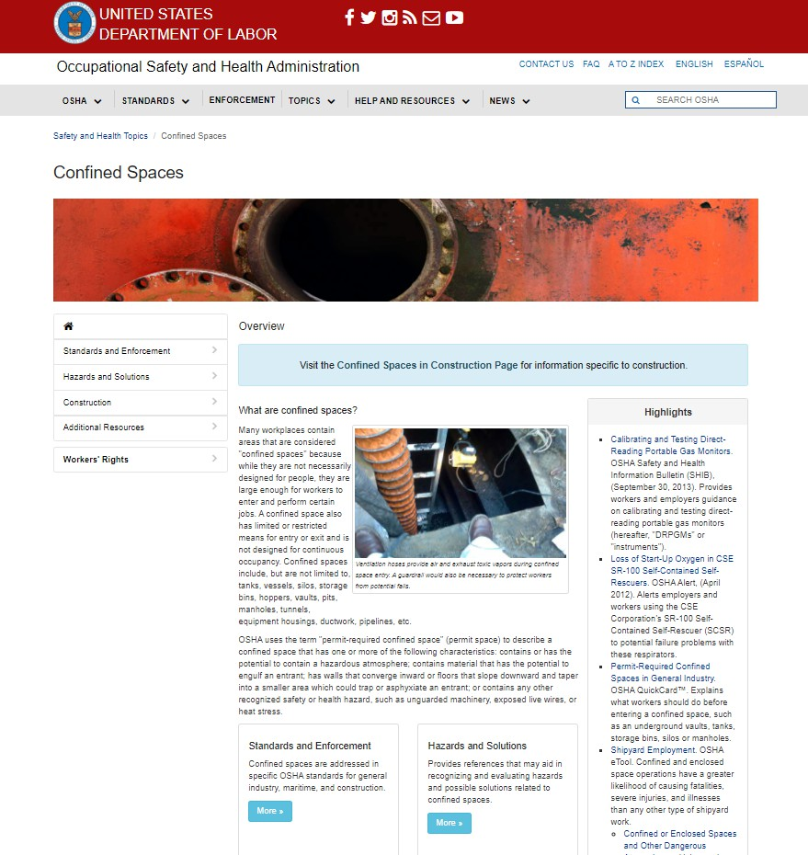
Le norme negli altri Paesi
Negli altri Paesi?
Si parla solo di SPAZI CONFINATI

Slide 23

Le norme negli altri Paesi
Cosa s’intende per “Spazio Confinato”?
Le OSHA, per il settore industriale, forniscono questa definizione.
Confined space
“Confined space" means a space that:
Is large enough and so configured that an employee can bodily enter and perform assigned work; and
Has limited or restricted means for entry or exit (for example, tanks, vessels, silos, storage bins, hoppers, vaults, and pits are spaces that may have limited means of entry.); and
Is not designed for continuous employee occupancy.
Spazio Confinato
OSHA 1910.146

Slide 24
Le norme negli altri Paesi
Cosa s’intende per “Atmosfera pericolosa”?
Sempre le OSHA per il settore industriale ci aiutano…….
Hazardous atmosphere means an atmosphere that may expose employees to the risk of death, incapacitation, impairment of ability to self-rescue (that is, escape unaided from a permit space), injury, or acute illness from one or more of the following causes:
(1) Flammable gas, vapor, or mist in excess of 10 percent of its lower flammable limit (LFL);
(2) Airborne combustible dust at a concentration that meets or exceeds its LFL;
Note: This concentration may be approximated as a condition in which the dust obscures vision at a distance of 5 feet (1.52 m) or less.
(3) Atmospheric oxygen concentration below 19.5 percent or above 23.5 percent;
(4) Atmospheric concentration of any substance for which a dose or a permissible exposure limit is published in subpart G, Occupational Health and Environmental Control, or in subpart Z, Toxic and Hazardous Substances, of this part and which could result in employee exposure in excess of its dose or permissible exposure limit;
Note: An atmospheric concentration of any substance that is not capable of causing death, incapacitation, impairment of ability to self-rescue, injury, or acute illness due to its health effects is not covered by this provision.
(5) Any other atmospheric condition that is immediately dangerous to life or health.
Atmosfera pericolosa
OSHA 1910.146

Slide 25
Le norme negli altri Paesi
Cosa s’intende per “Spazio Confinato”?
Sempre le OSHA per il settore costruzioni ci aiutano…….
Confined space means a space that:
Is large enough and so configured that an employee can bodily enter it;
Has limited or restricted means for entry and exit; and
Is not designed for continuous employee occupancy.
Spazio Confinato
OSHA 1926.1202

Slide 26
Le norme negli altri Paesi
Cosa s’intende per “Atmosfera pericolosa”?
Sempre le OSHA per il settore costruzioni ci aiutano…….
Hazardous atmosphere" means an atmosphere that may expose employees to the risk of death, incapacitation, impairment of ability to self-rescue (that is, escape unaided from a permit space), injury, or acute illness from one or more of the following causes:
Flammable gas, vapor, or mist in excess of 10 percent of its lower flammable limit (LFL);
Airborne combustible dust at a concentration that meets or exceeds its LFL;
NOTE: This concentration may be approximated as a condition in which the dust obscures vision at a distance of 5 feet (1.52 m) or less.
Atmospheric oxygen concentration below 19.5 percent or above 23.5 percent;
Atmospheric concentration of any substance for which a dose or a permissible exposure limit is published in Subpart D—Occupational Health and Environmental Control, or in Subpart Z—Toxic and Hazardous Substances, of this part and which could result in employee exposure in excess of its dose or permissible exposure limit;
NOTE: An atmospheric concentration of any substance that is not capable of causing death, incapacitation, impairment of ability to self-rescue, injury, or acute illness due to its health effects is not covered by this definition.
Any other atmospheric condition that is immediately dangerous to life or health.
NOTE: For air contaminants for which OSHA has not determined a dose or permissible exposure limit, other sources of information, such as Safety Data Sheets that comply with the Hazard Communication Standard,
§1926.59 of this part, published information, and internal documents can provide guidance in establishing acceptable atmospheric conditions.
Atmosfera pericolosa
OSHA 1926.1202

Slide 27
Le norme negli altri Paesi
Cosa s’intende per “Permesso di Lavoro”?
Sempre le OSHA per il settore costruzioni ci aiutano…….
Permit-required confined space (permit space) means a confined space that has one or more of the following characteristics:
Contains or has a potential to contain a hazardous atmosphere;
Contains a material that has the potential for engulfing an entrant;
Has an internal configuration such that an entrant could be trapped or asphyxiated by inwardly converging walls or by a floor which slopes downward and tapers to a smaller cross-section; or
Contains any other recognized serious safety or health hazard (*).
Permesso di Lavoro
OSHA
1926.1202
(*) Il termine “serious safety or health hazard” utilizzato al p. 4), nella concezione USA, è inteso come un pericolo grave che può arrivare a mettere a repentaglio la salute e la vita delle persone ad esso esposte.

Slide 28
Le norme negli altri Paesi
Cosa s’intende per “Permesso di Lavoro”?
Quindi per le OSHA nel settore costruzioni il Permesso di Lavoro è richiesto…….
in presenza o in potenziale presenza di un’atmosfera pericolosa,
nel caso in cui nello “spazio” ci sia materiale che possa inghiottire la persona (ad esempio, le tramogge per inerti),
nel caso in cui la configurazione interna dello “spazio” possa intrappolare o asfissiare la persona a causa della presenza di pareti convergenti verso l’interno o dalla presenza di un piano che degrada verso il basso e diminuisce di sezione progressivamente (imbuto);
nel caso in cui lo “spazio” contiene ogni altro grave pericolo per la salute e la sicurezza individuato.
Permesso di Lavoro
OSHA
1926.1202

Slide 29
Le norme negli altri Paesi
Cosa s’intende per “Permesso di Lavoro”?
Sempre le OSHA ci aiutano…….
Non-permit confined space means a confined space that meets the definition of a confined space but does not meet the requirements for a permit-required confined space, as defined in this subpart.
Permesso di Lavoro
OSHA
1926.1202
E’ uno spazio che soddisfa la definizione di “spazio confinato” fornita dalla OSHA 1926.1200 ma non presenta i requisiti tali da richiedere l’applicazione del permesso di lavoro e cioè non si concretizza nulla di quanto previsto ai punti (1),(2), (3) e (4) citati prima dalla norma americana.

Slide 30
Le norme negli altri Paesi
Tabella di classificazione del NIOSH 80-106
 | Classe A | Classe B | Classe C
Caratteristiche | Alto e immediato rischio per la salute e la vita del lavoratore. Le procedure d’emergenza richiedono l’accesso con DPI per la respirazione. Comunicazione con l’interno garantita dalla presenza costante di una persona che stazioni all’esterno dello spazio confinato. | Pericoloso ma non immediatamente pericoloso per la vita e la salute. Le procedure d’emergenza richiedono l’accesso con DPI per la respirazione. Comunicazione visiva o uditiva con i lavoratori all’interno | Pericolo potenziale. Non richiede modifica delle procedure di lavoro. Procedure d’emergenza standard. Comunicazione diretta con i lavoratori all’interno dello spazio confinato.
% ossigeno | %O2 ≤ 16% (122 mmHg)*oppure %O2 ≥ 25% (190 mmHg)* | 19,5% > %O2 ≥ 16,1% (122-147 mmHg)* oppure 21,4% > %O2 ≥ 25% (163 – 190 mmHg)* | 21,4% ≥ %O2 ≥ 19,5% (148-163 mmHg)*
Esplosività (concentrazione) | Uguale o superiore al 20% del LIE** | Dal 10% al 19% del LIE ** | Uguale o inferiore al 10% del LIE **
Tossicità (concentrazione) | > IDLH *** | Superiore al VLE - Valore Limite di Esposizione professionale (PEL)****, ma inferiore al IDLH*** | Uguale o inferiore al VLE - Valore Limite di Esposizione professionale (PEL)****.
(*) Riferito alla pressione atmosferica totale a livello del mare (760 mmHg).
(**) LIE - Limite Inferiore di Esplosività: minima concentrazione in aria di sostanze infiammabili sotto forma di gas, vapori, polveri, fibre o residui solidi volanti, la quale dopo l’accensione, permette l’autosostentamento della propagazione delle fiamme.
(***) IDLH - Alto e immediato rischio per la salute e la vita del lavoratore.
(****) PEL - Valore limite di esposizione professionale.

Slide 31
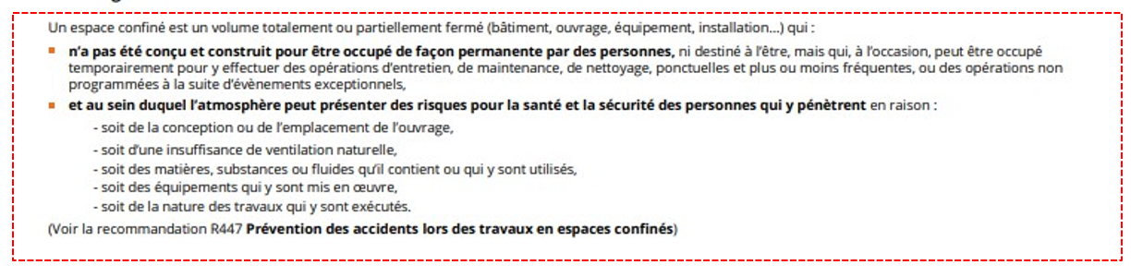

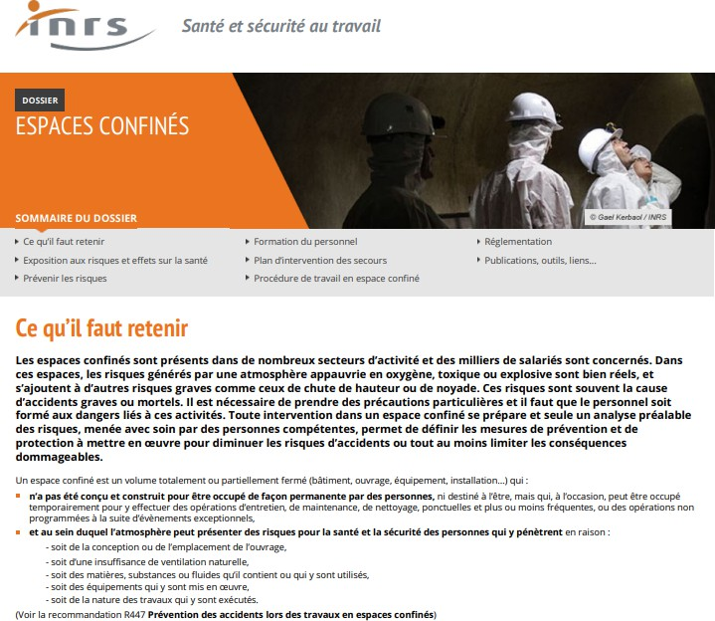
Le norme negli altri Paesi
Francia – Definizione di Spazio Confinato

Slide 32

Le norme negli altri Paesi
Gran Bretagna – The Confined Spaces Regulations 1997
Definizione di Spazio Confinato
Per “spazio confinato” s’intende qualsiasi luogo, tra cui camere, serbatoi, tini, sili, fosse, trincee, tubi, fognature, condotte, pozzi o altro spazio simile in cui, in virtù della sua natura chiusa, si verifica un rischio specifico ragionevolmente prevedibile:
lesioni gravi a qualsiasi persona sul lavoro derivanti da un incendio o un'esplosione;
la perdita di coscienza di qualsiasi persona sul lavoro derivante da un aumento della temperatura corporea;
la perdita di coscienza o l'asfissia di qualsiasi persona sul lavoro derivante da gas, fumi, vapori o dalla mancanza di ossigeno;
l'annegamento di qualsiasi persona sul lavoro derivante da un aumento del livello di un liquido;
l'asfissia di qualsiasi persona sul lavoro derivante da un solido che scorre liberamente o l'incapacità di raggiungere un ambiente respirabile a causa dell'intrappolamento da parte di un solido che scorre liberamente;

Slide 33
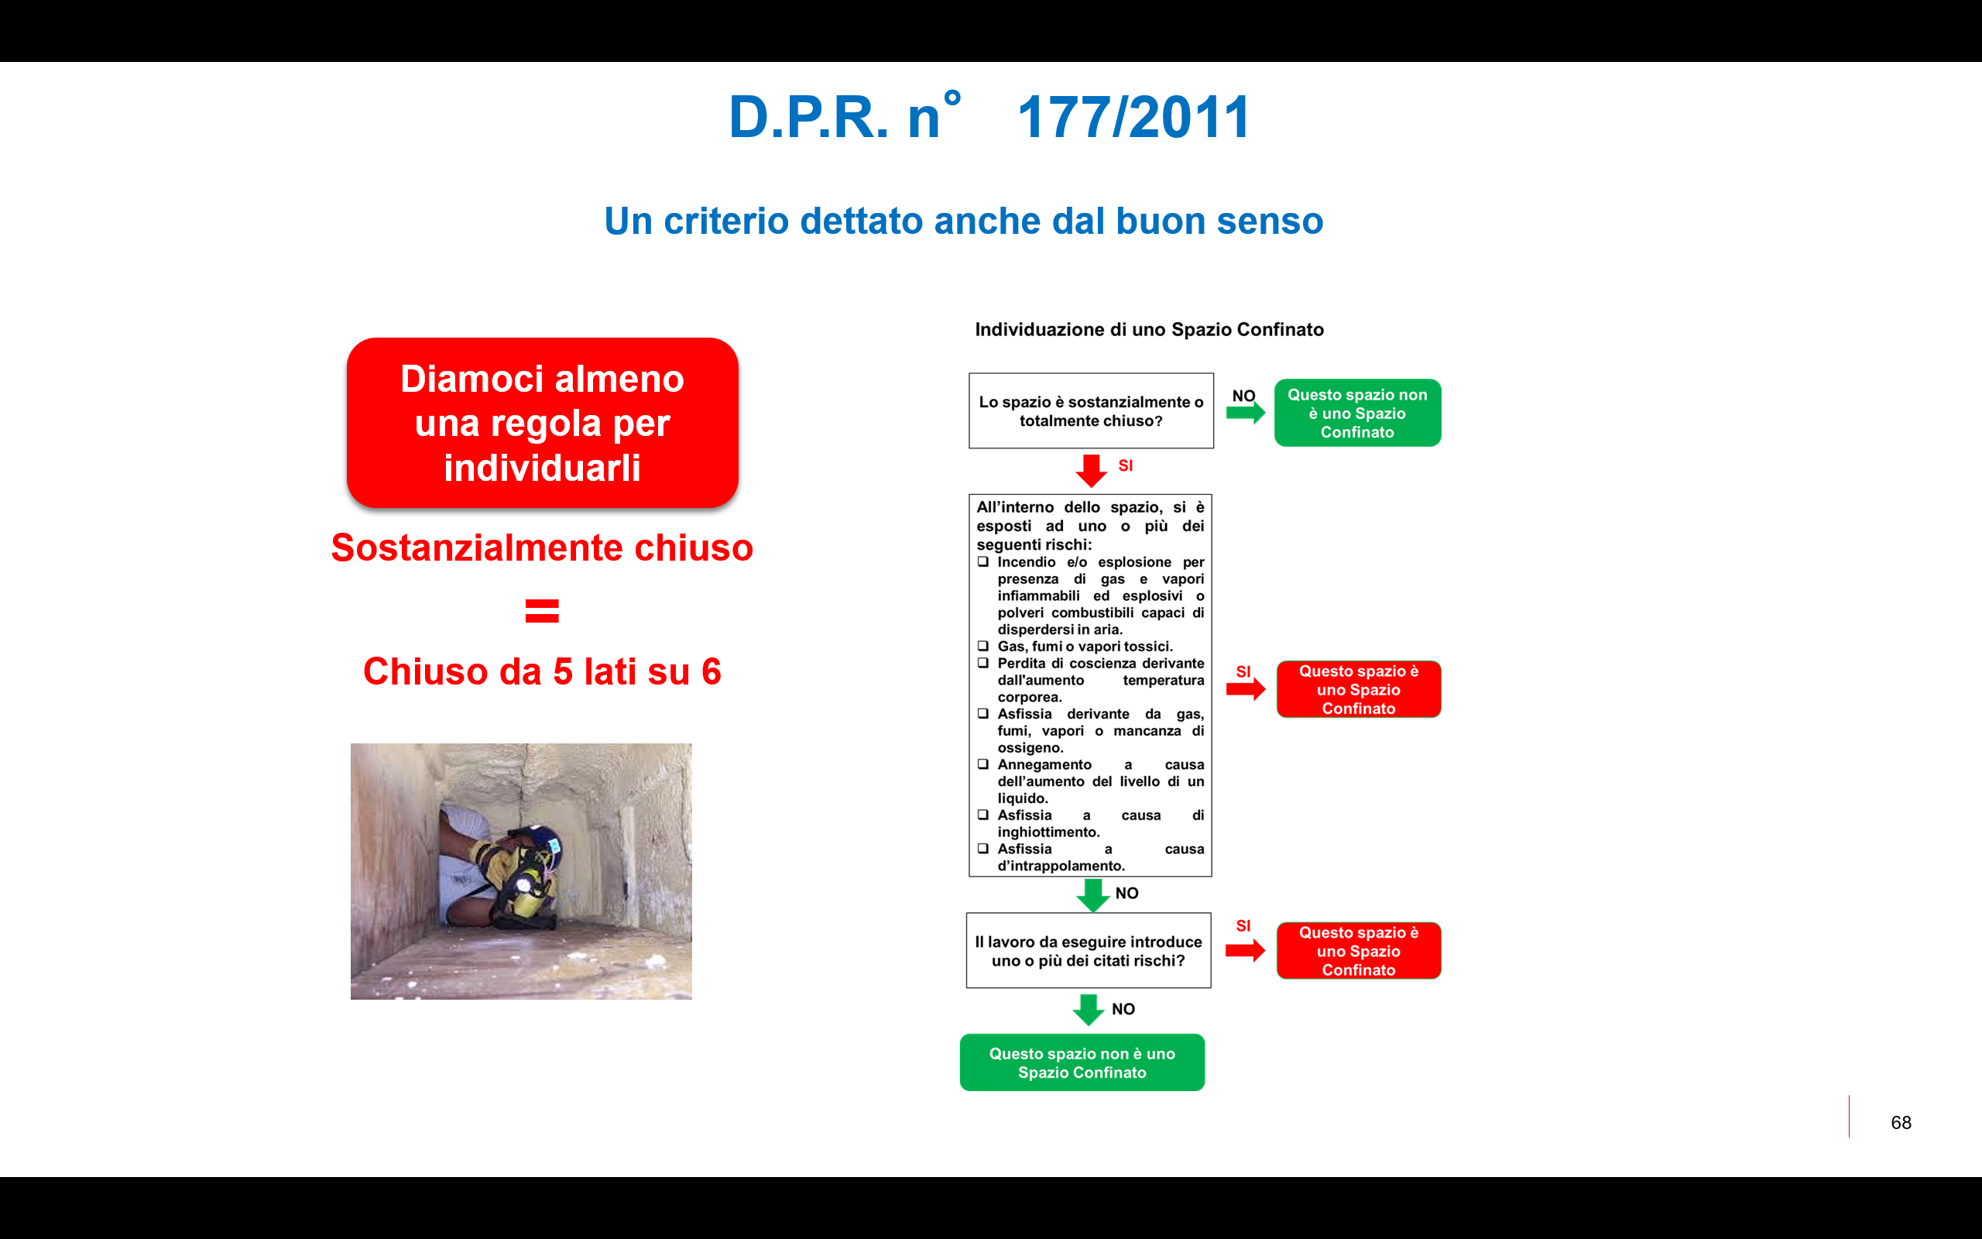

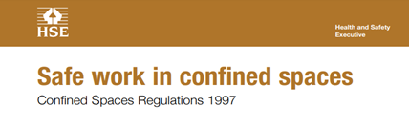
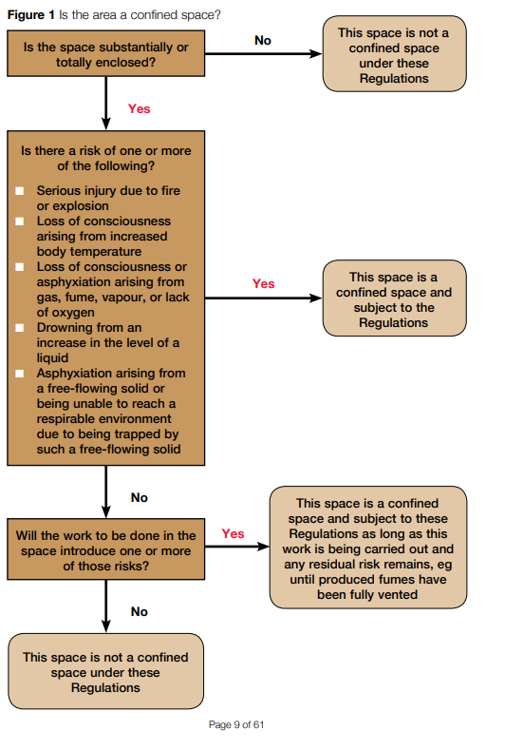
Le norme negli altri Paesi
Gran Bretagna – The Confined Spaces Regulations 1997
Criteri per l’individuazione di uno Spazio Confinato

Slide 34

Le norme negli altri Paesi
Germania – The Confined Spaces
Definizione di Spazio Confinato
Gli spazi confinati sono aree completamente o prevalentemente delimitate da pareti rigide e in cui, a causa dei loro confini fisici, tassi di ricambio dell'aria inadeguati o sostanze, miscele, contaminanti o attrezzature presenti o introdotte al loro interno, sussistono o possono sorgere pericoli particolari che superano sostanzialmente il normale potenziale di pericolo prevalente dei luoghi di lavoro. Le aree solo parzialmente circondate da pareti rigide in cui tuttavia, a causa della progettazione delle aree o delle condizioni del sito, sostanze pericolose possono accumularsi o può sorgere una carenza di ossigeno, costituiscono anche spazi confinati ai sensi della presente norma DGUV.

Slide 35

Le norme negli altri Paesi
Australia – The Confined Spaces
Definizione di Spazio Confinato
Uno "spazio confinato" è uno spazio chiuso o parzialmente chiuso che:
non è progettato o destinato a essere occupato da una persona;
è, o è progettato o destinato a essere, a pressione atmosferica normale mentre una persona si trova nello spazio;
è o è probabile che ci sia un rischio per la salute e la sicurezza a causa di:
  un'atmosfera che non ha un livello di ossigeno di sicurezza, o
  contaminanti, inclusi gas, vapori e polveri trasportati dall'aria, che possono causare lesioni da incendio o esplosione, o
  concentrazioni dannose di contaminanti trasportati dall'aria, o
  inglobamento.

Slide 36
Le norme negli altri Paesi
Cosa s’intende per “Spazio Confinato”?
ILO: Codice buone pratiche sulla sicurezza e salute nei porti
IMO: International Maritime Organization
NFPA: National Fire Protection Association
Altre Definizioni fornite da:

Slide 37
I contenuti della norma UNI 11958

Slide 38
I contenuti della norma UNI 11958
I contenuti della norma UNI 11958
Introduzione
Scopo e campo di applicazione
Riferimenti normativi
Termini e definizioni
Classificazione e censimento degli ambienti confinati e/o sospetti d’inquinamento
Criteri per l’individuazione dei pericoli e la valutazione dei rischi
Criteri per la stesura delle procedure operative per attività in ambienti confinati e/o sospetti d’inquinamento
Criteri per la scelta delle attrezzature di lavoro e strumentazione
Dispositivi di protezione collettiva (DPC) e dispositivi di protezione individuale
Compiti dei lavoratori impiegati nelle attività
Appendice A – Elenco esemplificativo di possibili fattori di rischio in ambienti confinati e/o sospetti di inquinamento

Slide 39
I contenuti della norma UNI 11958
1. Scopo e campo di applicazione
La presente norma specifica, per le diverse tipologie di ambienti confinati e/o sospetti di inquinamento:
a) i criteri per:
la loro classificazione;
l'identificazione dei pericoli e la valutazione dei rischi;
l'elaborazione delle procedure operative e di emergenza per le attività in tali ambienti;
la scelta delle attrezzature di lavoro e della strumentazione;
b) i requisiti sui dispositivi di protezione collettiva e individuale;
c) i compiti e i ruoli dei lavoratori impegnati nelle attività.
L’Appendice A, fornisce un elenco esemplificativo dei possibili fattori di rischio negli ambienti confinati e/o sospetti di inquinamento

Slide 40
I contenuti della norma UNI 11958
2. Riferimenti normativi
La norma cita i seguenti riferimenti
UNI 7543-1, Colori e segnali di sicurezza - Parte 1: Prescrizioni generali
UNI 7545-32, Segni grafici per segnali di pericolo - Parte 32: Ambienti confinati
UNI 11719, Guida alla scelta, all'uso e alla manutenzione degli apparecchi di protezione delle vie respiratorie, in applicazione alla UNI EN 529:2006
UNI EN ISO 7010, Segni grafici - Colori e segnali di sicurezza - Segnali di sicurezza registrati

Slide 41
I contenuti della norma UNI 11958
3. Termini e definizioni
3.1 - Ambiente confinato e/o sospetto di inquinamento:
Spazio circoscritto non progettato e costruito per la presenza continuativa di un lavoratore, ma di dimensioni tali da consentirne l’ingresso e lo svolgimento del lavoro assegnato, caratterizzato da vie di ingresso o uscita limitate e/o difficoltose, con possibile ventilazione sfavorevole, all’interno del quale non è possibile escludere la presenza o lo sviluppo di condizioni pericolose per la salute e la sicurezza dei lavoratori.
OSSERVAZIONE
Se si è differenziato tra “ambienti sospetti d’inquinamento” e “ambienti confinati”, allora bisogna dare due distinte definizioni. Quella data è la classica definizione di spazio confinato che associa alle caratteristiche volumetriche anche le peculiarità atmosferiche.
NOTA 1: Rientrano in questa definizione sia gli ambienti individuati dalla legislazione vigente1 sia i cosiddetti ambienti assimilabili, cioè quegli ambienti non individuati dalla legislazione vigente per i quali, a valle della valutazione del rischio, sussistono le condizioni sopra definite.
NOTA 2: Non rientrano in questa definizione gli ambienti per i quali sussistono altre legislazioni specifiche(2).
NOTA 3: Nella presente norma il termine “ambiente confinato” è da intendersi equivalente a “spazio confinato”.

Slide 42
I contenuti della norma UNI 11958
3. Termini e definizioni
OSSERVAZIONE
Perché non chiamarlo “Permesso di Lavoro”? Procedura e Documento sono cose diverse. Il secondo è un “di cui” della prima.
3.2 Autorizzazione all’ingresso
Procedura/documento mediante il quale il datore di lavoro committente autorizza l’ingresso all’interno di un ambiente confinato e/o sospetto di inquinamento (punto 3.1), per l’esecuzione delle attività previste.
3.4 Condizione pericolosa (IDLH)
Condizione di pericolo già presente o che può manifestarsi durante le attività lavorative e determinare rischi gravi e immediati per la salute e la sicurezza (Immediatly Dangerous for Life or Health) dei lavoratori presenti all’interno di un ambiente confinato e/o sospetto di inquinamento (punto 3.1).
OSSERVAZIONE
Sarebbe stato meglio fornire anche una definizione di «Atmosfera Pericolosa» come fatto da altri Paesi
NOTA Nell’appendice A è riportato un elenco esemplificativo di possibili fattori di rischio

Slide 43
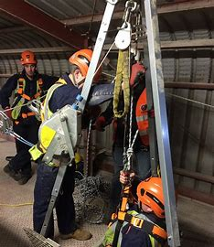
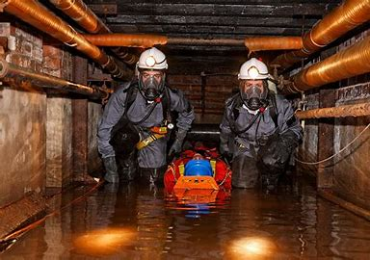
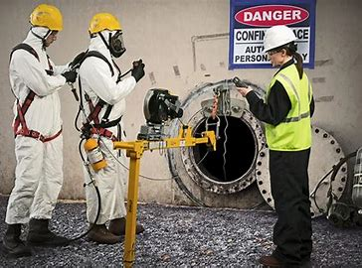
I contenuti della norma UNI 11958
3. Termini e definizioni
3.6 Lavoratore attendente (attendant):
Lavoratore addetto alla sorveglianza espressamente incaricato di vigilare e prestare assistenza durante le attività dei lavoratori entranti (punto 3.7).
3.7 Lavoratore entrante (entrant):
Lavoratore incaricato di effettuare attività lavorative all'interno degli ambienti confinati e/o sospetti di inquinamento (punto 3.1).
3.11 Preposto (supervisor):
Lavoratore che sovrintende alle attività lavorative negli ambienti confinati e/o sospetti di inquinamento (punto 3.1) e all’applicazione della relativa procedura di lavoro.

Slide 44
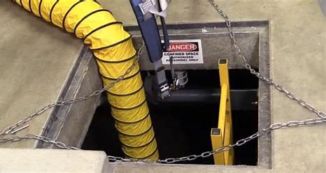
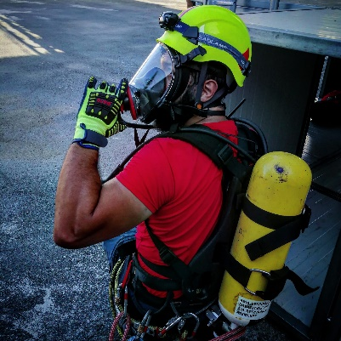
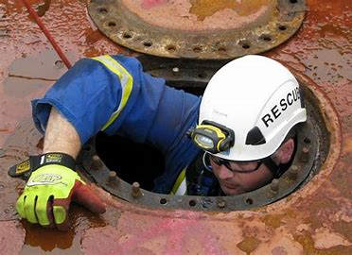
I contenuti della norma UNI 11958
3. Termini e definizioni
3.20 Ventilazione naturale sfavorevole:
Ventilazione naturale caratterizzata da un numero di ricambi d’aria insufficienti ad assicurare l'assenza di condizioni pericolose dell'atmosfera interna all’ambiente.
3.17 squadra di salvataggio (rescue team):
Personale di soccorso in grado di rispondere alle emergenze che si dovessero verificare ed effettuare operazioni di soccorso di emergenza negli ambienti confinati e/o sospetti di inquinamento (punto 3.1).
3.21 Via di ingresso o uscita limitata e/o difficoltosa:
Via di ingresso o uscita caratterizzata da dimensioni e/o geometria e/o quota di posizionamento tali da richiedere specifici apprestamenti e procedure operative di ingresso/uscita del lavoratore e che, in caso di emergenza, richiede l’utilizzo di particolari attrezzature (comprensive delle eventuali opere provvisionali necessarie) e/o specifiche procedure per il salvataggio di un soggetto non collaborante.

Slide 45
I contenuti della norma UNI 11958
4. Classificazione e censimento degli ambienti confinati e/o sospetti d’inquinamento
Classificazione e Censimento
Il Datore di Lavoro deve effettuare la classificazione e il conseguente censimento degli ambienti confinati e/o sospetti di inquinamento, che devono essere aggiornati in caso si verifichino cambiamenti nell'uso, nel contenuto o nella configurazione.
IL datore di lavoro deve valutare la possibilità di eseguire le attività senza necessità di ingresso di personale, anche attraverso l'utilizzo di macchine e/o attrezzature di lavoro progettate e costruite per l’ambiente in cui sono destinate a operare. Tale indicazione deve essere precisata nella valutazione dei rischi.
!
Segnaletica di Sicurezza
IL datore di lavoro deve apporre la segnaletica di sicurezza, conformemente alle prescrizioni di cui alla legislazione vigente e alle norme UNI 7545-32, UNI 7543-1, UNI EN ISO 7010, ogni volta che l'ambiente sia accessibile dall'esterno senza operazioni di apertura

Slide 46
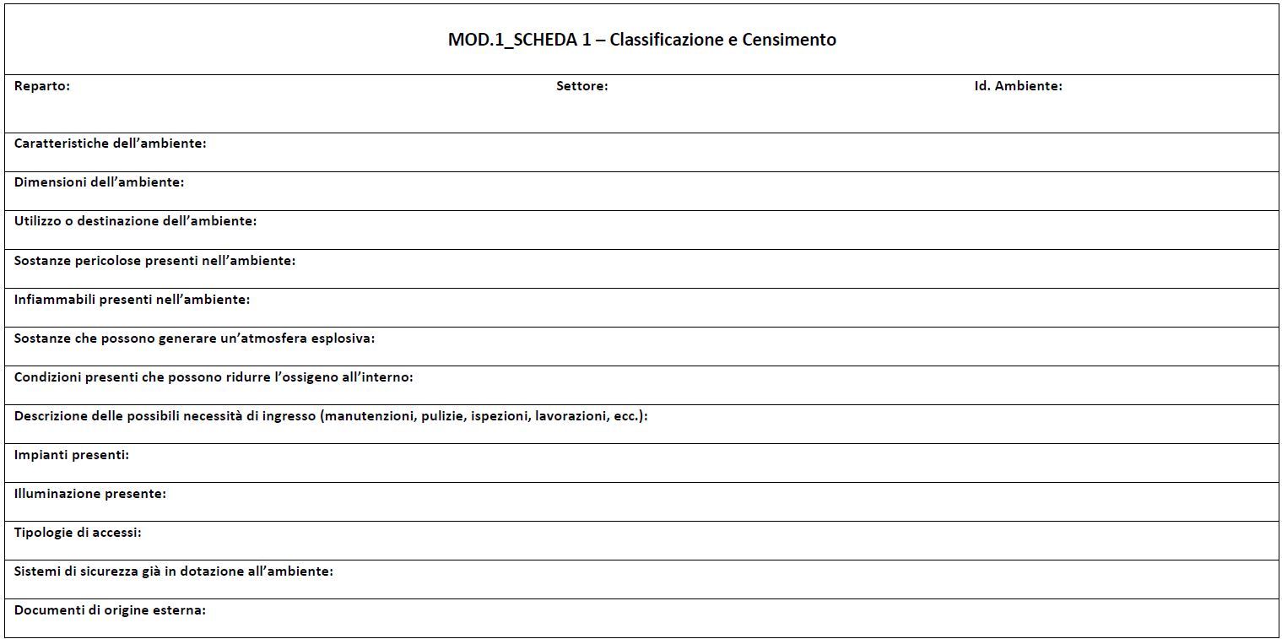
I contenuti della norma UNI 11958

Slide 47
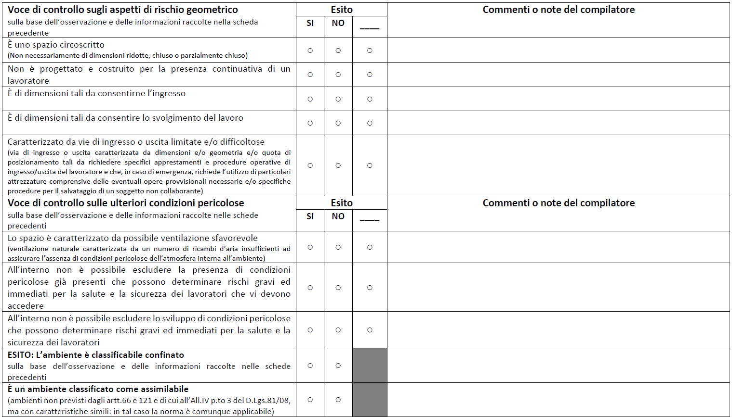
I contenuti della norma UNI 11958

Slide 48
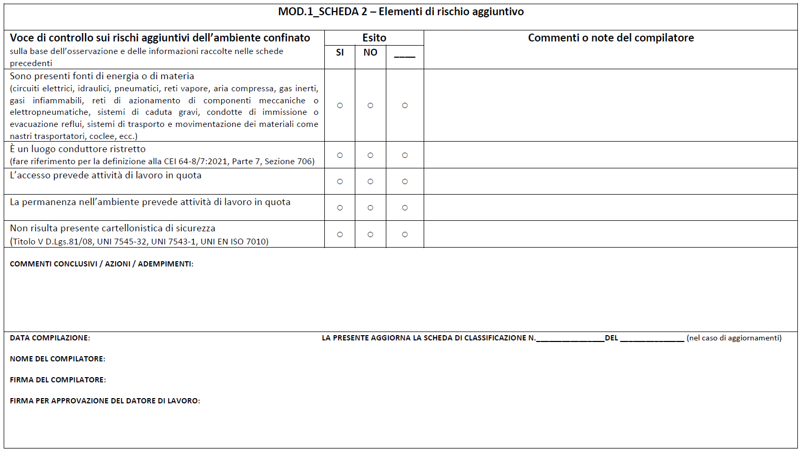
I contenuti della norma UNI 11958

Slide 49
I contenuti della norma UNI 11958
5. Criteri per l’individuazione dei pericoli e la valutazione dei rischi
5.1 Generalità
5.2 Identificazione dei pericoli
5.3 Valutazione dei rischi

Slide 50
I contenuti della norma UNI 11958
5. Criteri per l’individuazione dei pericoli e la valutazione dei rischi
5.1 - Generalità:
Ai fini della tutela della salute e sicurezza il datore di lavoro di chiunque acceda negli ambienti confinati e/o sospetti di inquinamento (DL o DLA), nella propria valutazione dei rischi deve prendere in considerazione caso per caso le loro caratteristiche, il contesto in cui questi sono inseriti, le attività che devono essere eseguite e i pericoli presenti o che possono insorgere durante le attività lavorative (sia a seguito delle lavorazioni stesse, sia conseguenti a modifiche e/o evoluzioni del contesto operativo), la durata delle lavorazioni, la tipologia delle attrezzature di lavoro e dei dispositivi di protezione collettiva o individuale necessari.
La valutazione dei rischi deve prevedere anche i rischi interferenziali e quelli conseguenti a eventuali situazioni di emergenza che potrebbero verificarsi all’interno dell’ambiente o che, seppure originate all’esterno, potrebbero comportare rischi per il personale presente all’interno o all’esterno dell’ambiente stesso.

Slide 51
I contenuti della norma UNI 11958
5. Criteri per l’individuazione dei pericoli e la valutazione dei rischi
5.1 - Generalità:
NOTA 1: La legislazione vigente prevede che la valutazione dei rischi sia effettuata con la collaborazione diretta del Servizio di Prevenzione e Protezione aziendale e del Medico Competente i quali, in funzione delle relative specifiche attribuzioni, coadiuvano il datore di lavoro nella definizione delle necessarie misure di prevenzione e protezione per garantire la salute e sicurezza degli operatori addetti. Ove opportuno, il Datore di Lavoro si può avvalere inoltre del supporto di figure competenti esterne all’organizzazione.
NOTA 2: Nel caso in cui tali attività vengano svolte da imprese terze, queste ricevono tutte le informazioni necessarie che il datore di lavoro che appalta le attività provvede a inserire nel Documento Unico di Valutazione dei Rischi da Interferenze (DUVRI) che consegna alla impresa che esegue i lavori mentre, nel caso tali attività vengano svolte in un cantiere mobile temporaneo, le informazioni in merito ai rischi provengono dal Piano di Sicurezza e Coordinamento (PSC) redatto dal Coordinatore della Sicurezza in fase di Progettazione (CSP) e, in merito ai rischi specifici derivanti dall’attività dell’impresa che esegue i lavori, dal contenuto del Piano Operativo della Sicurezza (POS) la cui redazione è obbligatoria per il datore di lavoro dell’impresa che esegue i lavori.

Slide 52
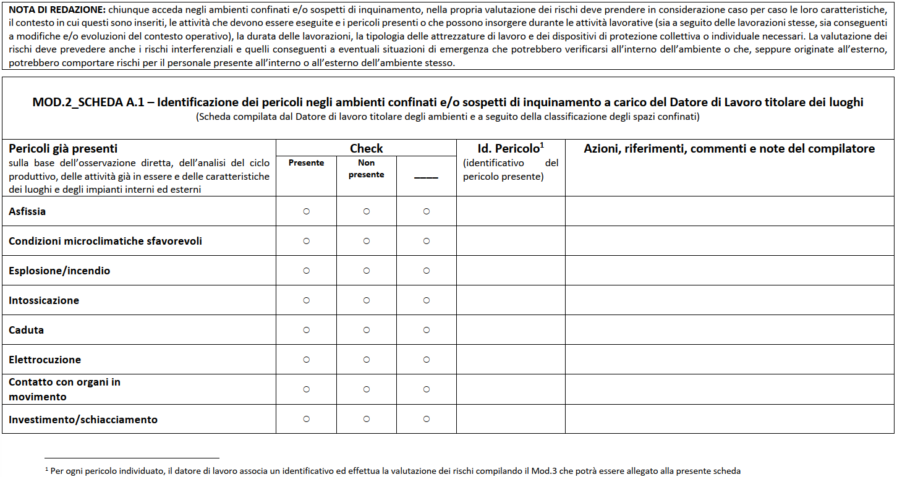
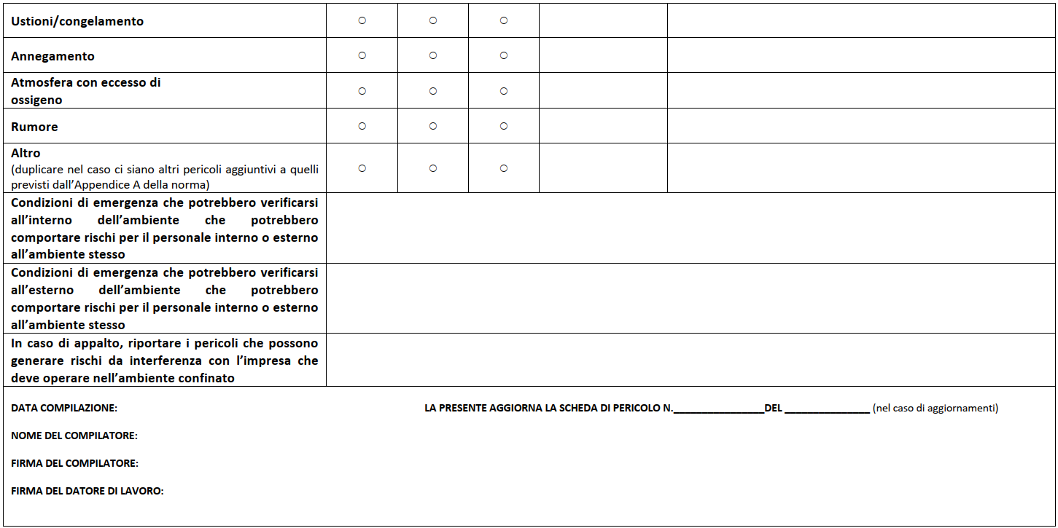
I contenuti della norma UNI 11958
5. Criteri per l’individuazione dei pericoli e la valutazione dei rischi
5.2 – Identificazione dei pericoli:
Prima di programmare l’ingresso di lavoratori negli ambienti confinati e/o sospetti di inquinamento, il datore di lavoro di chiunque acceda negli ambienti confinati e/o sospetti di inquinamento (DL o DLA) deve identificare i pericoli presenti o che possono insorgere durante le attività lavorative e le situazioni di emergenza, da cui deve discendere la valutazione dei rischi.

Slide 53
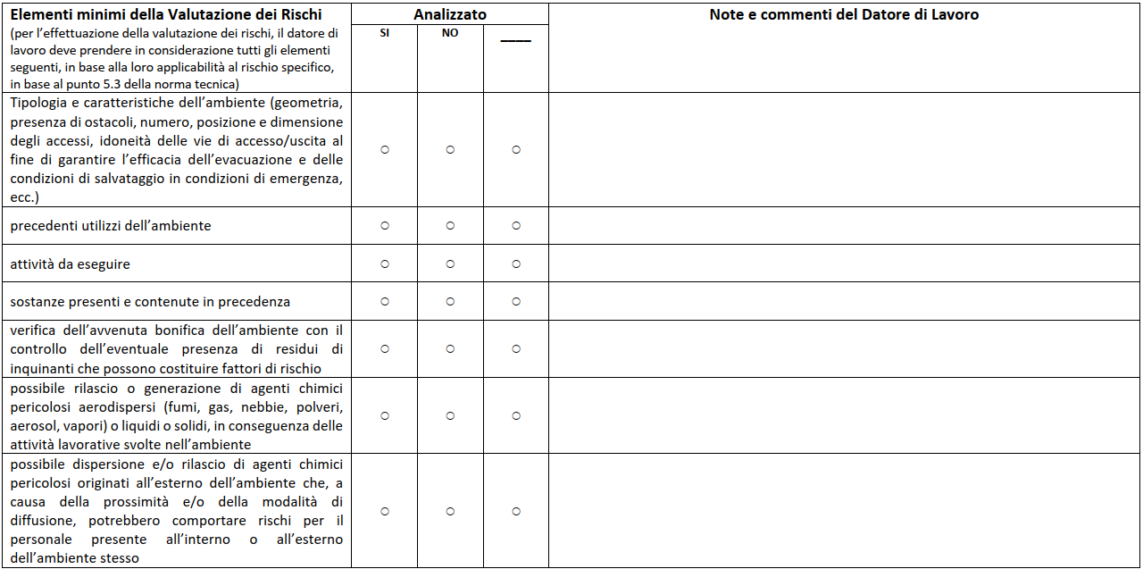
I contenuti della norma UNI 11958
5. Criteri per l’individuazione dei pericoli e la valutazione dei rischi
5.3 – Valutazione dei rischi:

Slide 54
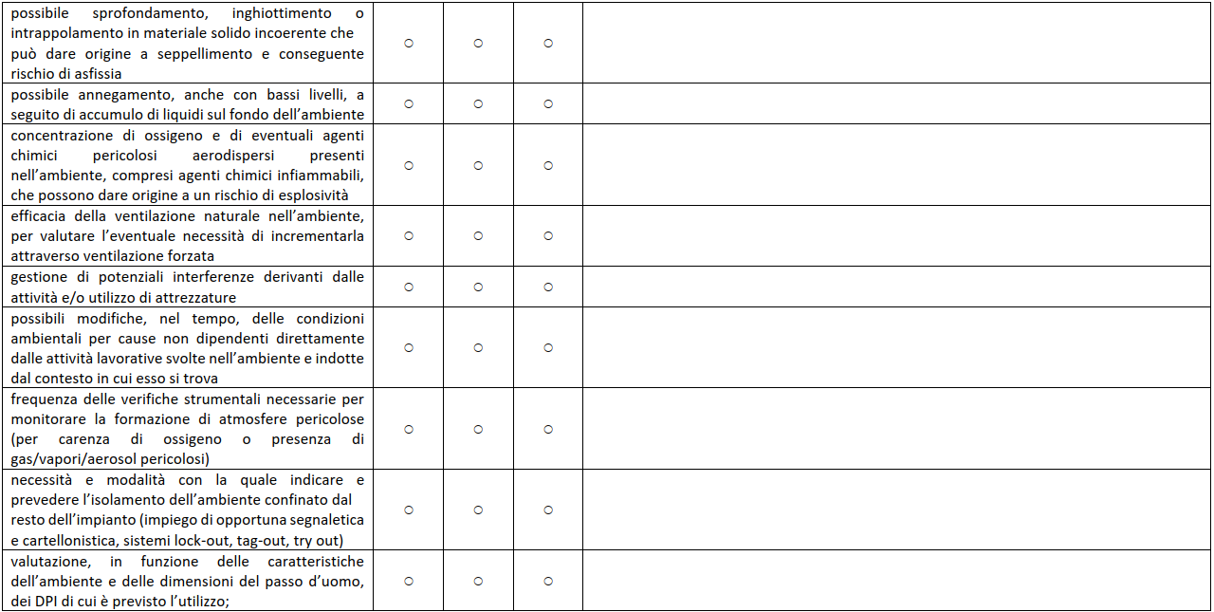
I contenuti della norma UNI 11958
5. Criteri per l’individuazione dei pericoli e la valutazione dei rischi
5.3 – Valutazione dei rischi:

Slide 55
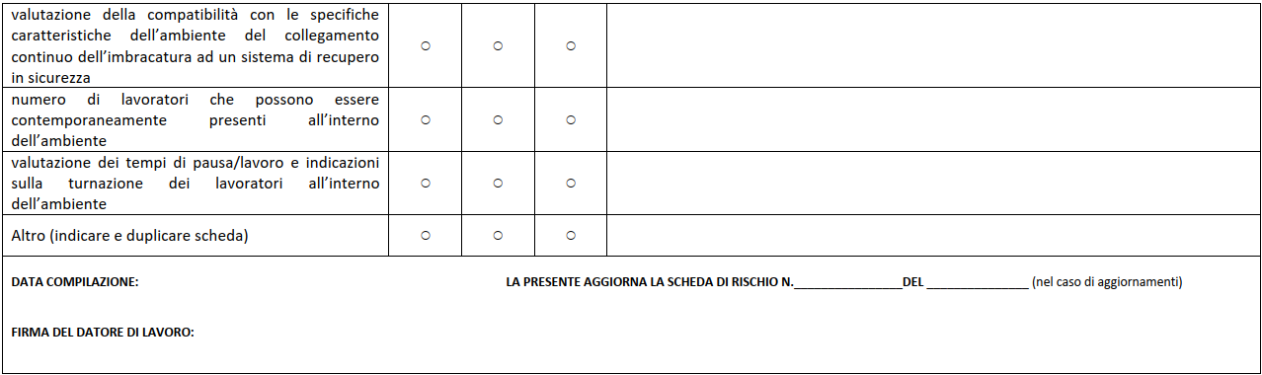
I contenuti della norma UNI 11958
5. Criteri per l’individuazione dei pericoli e la valutazione dei rischi
5.3 – Valutazione dei rischi:

Slide 56
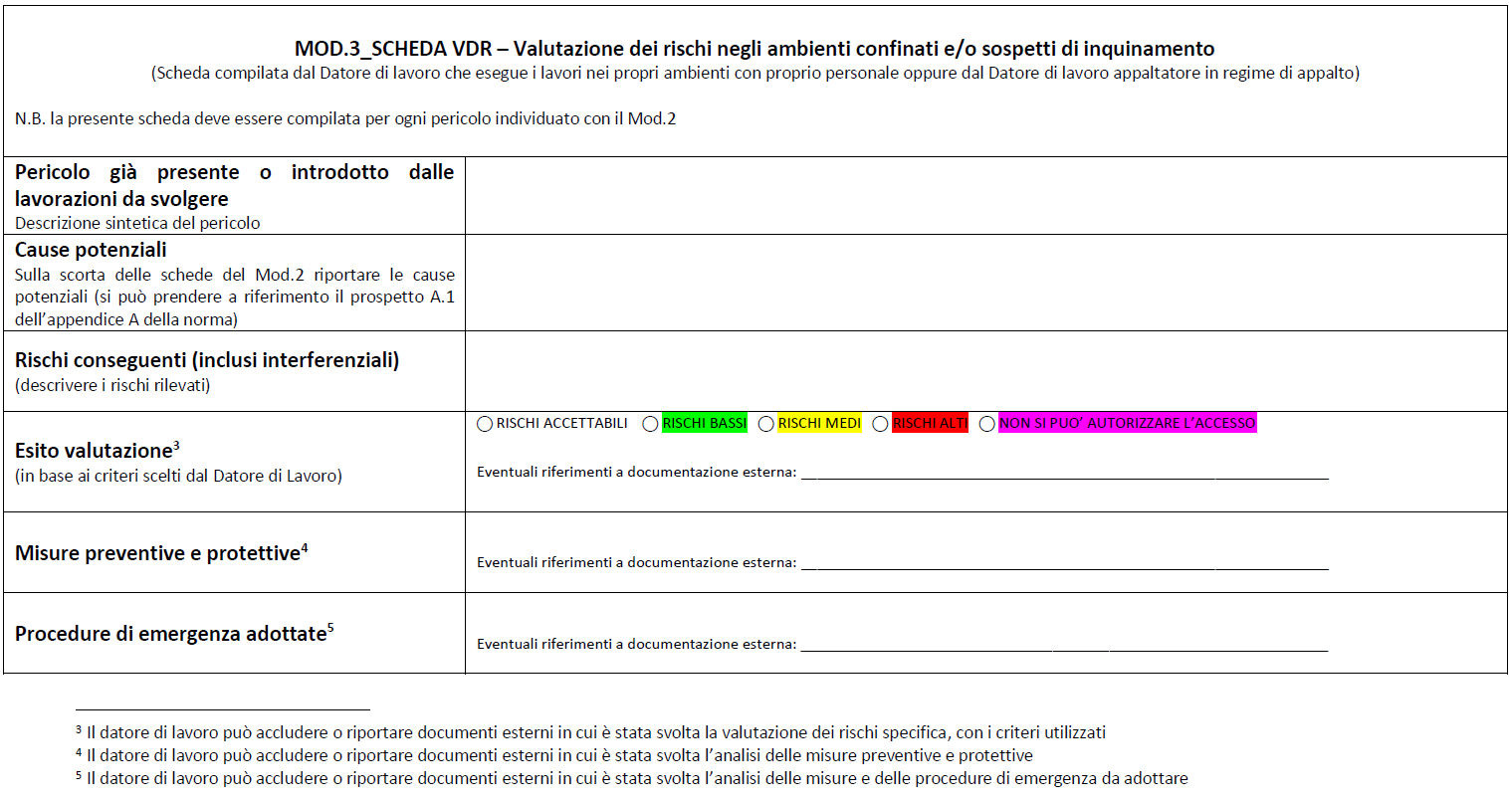
I contenuti della norma UNI 11958
5. Criteri per l’individuazione dei pericoli e la valutazione dei rischi
5.3 – Valutazione dei rischi:

Slide 57
I contenuti della norma UNI 11958
7. Criteri per la scelta delle attrezzature di lavoro e strumentazione
La scelta delle attrezzature di lavoro, delle eventuali opere provvisionali necessarie e della strumentazione da prevedere, deve avvenire a valle dell’analisi delle attività operative da eseguire, delle condizioni pericolose e dei conseguenti rischi che possono verificarsi nello svolgimento delle attività pianificate.
Tali attrezzature, opere provvisionali e strumentazione devono essere:
idonee sia ai fini delle attività lavorative, sia per la gestione di un eventuale salvataggio, ponendo particolare attenzione alle condizioni che possono verificarsi;
idonee rispetto al luogo di utilizzo;
sottoposte a uso/manutenzione/taratura secondo le prescrizioni del libretto d’uso del fabbricante.

Slide 58
I contenuti della norma UNI 11958
7. Criteri per la scelta delle attrezzature di lavoro e strumentazione
Per attività all’interno di ambienti classificabili come luoghi conduttori ristretti (punto 3.9), devono essere selezionate attrezzature elettriche compatibili con il luogo di utilizzo.
3.9 luogo conduttore ristretto:
Luogo, essenzialmente delimitato da superfici metalliche o altre parti conduttrici circostanti, nel quale è probabile che una persona possa venire in contatto con tali superfici attraverso un’ampia parte del corpo ed è limitata la possibilità di interrompere tale contatto.
NOTA Esempi di luogo conduttore ristretto sono: interno di serbatoi metallici naturalmente o intenzionalmente a terra, scavi ristretti nel terreno, interno di tubazioni metalliche, cisterne e cunicoli metallici o umidi.
[FONTE: CEI 64-8/7:2021-08, Parte 7, Sezione 706]
N.b. Punto 2 «Riferimenti normativi» : La presente norma rimanda, mediante riferimenti datati e non, a disposizioni contenute in altre pubblicazioni. Tali riferimenti normativi sono citati nei punti appropriati del testo e sono di seguito elencati.
Per quanto riguarda i riferimenti datati, successive modifiche o revisioni apportate a dette pubblicazioni valgono unicamente se introdotte nella presente norma come aggiornamento o revisione.

Slide 59
I contenuti della norma UNI 11958
7. Criteri per la scelta delle attrezzature di lavoro e strumentazione
In caso di rischio esplosione, devono essere applicate adeguate misure di prevenzione/protezione così come previste dalle norme tecniche specifiche, dai regolamenti e dalla legislazione vigente
L’elenco delle attrezzature di lavoro, opere provvisionali e strumentazione, necessarie per lo svolgimento delle attività o per l’intervento in caso di emergenza, deve essere riportato, rispettivamente, nelle procedure operative e nella procedura di emergenza.
Nella scelta dei sistemi di ventilazione, si deve tenere conto delle caratteristiche chimico-fisiche degli agenti chimici pericolosi aerodispersi (densità relativa rispetto all’aria, infiammabilità, ecc.) e delle caratteristiche costruttive/funzionali dei sistemi stessi.

Slide 60
I contenuti della norma UNI 11958
8. Dispositivi di protezione collettiva (DPC) e dispositivi di protezione individuale (DPI)
I DPC e i DPI devono essere definiti sulla base degli esiti della valutazione dei rischi e devono essere utilizzati dopo adeguata formazione e addestramento al loro corretto utilizzo.
Nota: Per i criteri di scelta dei DPI, vedere Bibliografia.
Ad eccezione dei DPI monouso, la manutenzione dei dispositivi deve essere eseguita secondo le istruzioni del fabbricante, e si devono prevedere ispezioni per l'individuazione dei difetti, l’eventuale sostituzione e il controllo delle prestazioni.

Slide 61
I contenuti della norma UNI 11958
6. Criteri per la stesura delle procedure operative per attività in ambienti confinati e/o sospetti di inquinamento
6.1 Generalità
6.2 Attività preliminare
6.3 Fase di allestimento dell’area di lavoro
6.4 Fase di lavoro all’interno dell’ambiente
6.5 Eventuali situazioni di emergenza
6.6 Conclusione delle operazioni

Slide 62
I contenuti della norma UNI 11958
6. Criteri per la stesura delle procedure operative per attività in ambienti confinati e/o sospetti di inquinamento
6.1 - Generalità:
Se l’accesso dei lavoratori negli ambienti confinati e/o sospetti di inquinamento non può essere evitato, il datore di lavoro di chiunque acceda (DL o DLA) deve predisporre una procedura di lavoro specificamente diretta a eliminare o, ove impossibile, ridurre al minimo i rischi propri delle attività negli ambienti confinati e/o sospetti di inquinamento.
Le informazioni e le disposizioni contenute nella procedura di lavoro devono essere trasmesse e illustrate ai lavoratori prima dell’inizio delle attività.
L'accesso agli ambienti confinati e/o sospetti di inquinamento, anche in fase di emergenza, è consentito, tenuto conto delle loro capacità e condizioni, solo ai lavoratori che hanno ricevuto adeguate informazione, formazione e addestramento e che siano stati valutati idonei dal Medico competente.
Condivisione delle informazioni

Slide 63
I contenuti della norma UNI 11958
6. Criteri per la stesura delle procedure operative per attività in ambienti confinati e/o sospetti di inquinamento
L’elaborazione della procedura deve derivare dalla valutazione dei rischi (punto 5), tenendo conto dei criteri volti a definire i vari aspetti di sicurezza delle diverse attività lavorative che comprendono:
Attività pre-ingresso
Attività post-ingresso
6.2 Attività
preliminare
6.3 Allestimento area lavoro
6.4 Lavoro all’interno
6.6 Conclusione operazioni
6.5 Eventuale emergenza
Eventuale aggiornamento VdR e/o procedura

Slide 64
I contenuti della norma UNI 11958
6. Criteri per la stesura delle procedure operative per attività in ambienti confinati e/o sospetti di inquinamento
6.2 – Attività preliminare:
Predisposizione procedura per esecuzione attività
Predisposizione autorizzazione all’ingresso
Organizzazione riunione preliminare e attività di informazione dei lavoratori
Figure coinvolte: Datore di lavoro committente e/o datore di lavoro accedente – entrante – attendente – preposto – [ squadra di salvataggio ]

Slide 65
I contenuti della norma UNI 11958
6. Criteri per la stesura delle procedure operative per attività in ambienti confinati e/o sospetti di inquinamento
6.2 – Attività preliminare: contenuti minimi della procedura redatta dal datore di lavoro accedente, in conformità con la VdR
Descrizione e caratteristiche dell’ ambiente (interne ed esterne) | Attrezzature di lavoro e opere provvisionali individuate a seguito della valutazione dei rischi.
Descrizione delle attività (tipologia delle attività e strumentazione di rilevazione e monitoraggio) | Modalità di fruizione di energia elettrica compatibili con l’ambiente in cui si opera e in funzione della valutazione del rischio.
Cronoprogramma e individuazioni fasi e sottofasi delle attività | DPI e DPC necessari per lo svolgimento dell’attività
Rischi presenti nelle fasi o generati | Modalità di gestione dell’emergenza (DPI, DPC, strumentazione ed attrezzature)
Organizzazione e composizione della squadra di lavoro (lavoratore attendente, entrante, preposto, squadra di salvataggio) | N.B. I lavoratori devono essere addestrati all’uso di attrezzature di lavoro e strumentazione e monitoraggio.

Slide 66
I contenuti della norma UNI 11958
6. Criteri per la stesura delle procedure operative per attività in ambienti confinati e/o sospetti di inquinamento
6.2 – Attività preliminare: compiti (e requisiti) dei lavoratori impiegati nelle attività (p.to 9)
ENTRANTE | ATTENDENTE | PREPOSTO
Informazione e formazione fattori di rischio | Conoscenza pericoli presenti e procedure di lavoro | Conoscenza dei rischi associati con le attività e le operazioni previste, oltre ai rischi specifici dell’ambiente e del contesto in cui si opera
Addestramento applicazione procedure lavoro ed emergenza |  | Partecipare alla riunione preliminare
Conoscenza caratteristiche DPI
N.B. Preposto (p.to 9.4) e squadra di salvataggio (p.to 9.3) devono essere in possesso di tutti i requisiti previsti per il lavoratore entrante. Inoltre, i componenti della squadra di salvataggio devono anche conoscere ed essere addestrati ad applicare le procedure di emergenza e utilizzare i presidi e le attrezzature per le attività di salvataggio.

Slide 67
I contenuti della norma UNI 11958
6. Criteri per la stesura delle procedure operative per attività in ambienti confinati e/o sospetti di inquinamento
6.2 – Attività preliminare
Prima dell’inizio dei lavori:
il datore di lavoro (DL) che esegue attività con propri dipendenti all’interno degli ambienti presenti nel proprio ciclo produttivo, in funzione delle proprie modalità organizzative per la gestione e autorizzazione all’esecuzione delle attività negli ambienti confinati e/o sospetti di inquinamento, deve:
- organizzare una riunione preliminare, allo scopo di condividere i contenuti delle procedure operative con evidenza della presenza del personale coinvolto nelle lavorazioni e nelle fasi preliminari;
- predisporre un documento di autorizzazione all’ingresso (punto 3.2), che consenta di registrare, per esempio attraverso un percorso guidato mediante checklist, l’avvenuta esecuzione di tutti i controlli pre-ingresso previsti dalle procedure operative a seguito della valutazione dei rischi. L’accesso può avvenire solo successivamente alla compilazione del modulo di autorizzazione

Slide 68
I contenuti della norma UNI 11958
6. Criteri per la stesura delle procedure operative per attività in ambienti confinati e/o sospetti di inquinamento
6.2 – Attività preliminare
Prima dell’inizio dei lavori:
il datore di lavoro (DL) che, quale committente, fa intervenire una impresa esterna, deve:
- organizzare una riunione preliminare di coordinamento, allo scopo di condividere i contenuti delle procedure operative;
- predisporre un documento di autorizzazione all’ingresso (punto 3.2), che consenta di registrare, per esempio attraverso un percorso guidato mediante checklist, l’avvenuta esecuzione di tutti i controlli pre-ingresso previsti dalle proprie procedure operative. L’accesso può avvenire solo successivamente alla compilazione del modulo di autorizzazione all’ingresso;
- fornire l’informazione per i lavoratori delle imprese appaltatrici sulle caratteristiche dei luoghi dove devono operare, degli ambienti e dei rischi, compresi quelli derivanti dai precedenti utilizzi, e sulle procedure operative e di emergenza in relazione alla propria attività.

Slide 69
I contenuti della norma UNI 11958
6. Criteri per la stesura delle procedure operative per attività in ambienti confinati e/o sospetti di inquinamento
6.3 – Allestimento dell’area di lavoro: contenuti minimi della procedura redatta dal datore di lavoro accedente, in conformità con la VdR
Definizione dell’area di lavoro tramite delimitazione area di lavoro e apposizione segnaletica in prossimità degli accessi | Ventilazione (naturale o meccanica) per assicurare la respirabilità dell’aria ambiente e rimuovere eventuali residui di agenti chimici pericolosi aerodispersi
Verifica della disponibilità e funzionalità delle attrezzature e strumentazione, dei DPI e DPC previsti; | Presenza di idonei apparecchi di illuminazione, anche di emergenza
Effettuazione delle attività pre-ingresso come ad esempio: predisposizioni strutture provvisionali, separazione/segregazione dell’area di lavoro da fonti di energia o materia e verifica della qualità dell’atmosfera interna | Garantire la comunicazione in continuo tra l’interno e l’esterno, anche al fine della gestione del soccorso e dell’emergenza con il Servizio Sanitario Nazionale e corpo dei Vigili del Fuoco;
Se necessario, svuotare e bonificare l’ambiente per rimuovere ogni possibile inquinante | Verifiche che gli eventi atmosferici consentano il lavoro in sicurezza e compilazione del documento di autorizzazione all’ingresso
Figure coinvolte: entrante – attendente – preposto – [ squadra di salvataggio ]

Slide 70
I contenuti della norma UNI 11958
6. Criteri per la stesura delle procedure operative per attività in ambienti confinati e/o sospetti di inquinamento
6.3 – Allestimento dell’area di lavoro: compiti (e requisiti) dei lavoratori impiegati nelle attività (p.to 9)
ENTRANTE | ATTENDENTE | PREPOSTO
Munirsi (dove previsto da procedure) di strumenti di misurazione e monitoraggio, sistemi di illuminazione e APVR | Verificare di disporre di un adeguato sistema di comunicazione per allertare i servizi di emergenza interni ed esterni (in sito, Servizio Sanitario Nazionale e dei Vigili del Fuoco) | Controllare la presenza del personale previsto per le attività e l'efficienza di attrezzature, strumentazione e DPI necessari per l’intervento
 |  | Controllare che i lavoratori entranti introducano nell'ambiente solo attrezzature ed eventuali agenti chimici previsti nel documento di autorizzazione all’ingresso;
 |  | Verificare che il lavoratore attendente disponga di un adeguato sistema di comunicazione per allertare i servizi di emergenza interni ed esterni (in sito, Servizio Sanitario Nazionale e dei Vigili del Fuoco)
N.B. Preposto (p.to 9.4) e squadra di salvataggio (p.to 9.3) devono essere in possesso di tutti i requisiti previsti per il lavoratore entrante. |  | Prendere visione dell’autorizzazione all’ingresso e sovraintendere/effettuare le verifiche preliminari di cui al punto 6.3 e quindi, in caso di esito positivo, autorizzare l’avvio dell’attività

Slide 71
I contenuti della norma UNI 11958
6. Criteri per la stesura delle procedure operative per attività in ambienti confinati e/o sospetti di inquinamento
6.4 – Lavoro all’interno dell’ambiente
Le attività all’interno degli ambienti confinati e/o sospetti di inquinamento devono essere svolte secondo quanto previsto nella procedura predisposta e sono consentite in presenza di un lavoratore attendente addestrato allo svolgimento del compito assegnato e dotato di idonei dispositivi di comunicazione per allertare, se necessario, i soccorsi.
L'ingresso può avvenire solo dopo aver accuratamente valutato le caratteristiche dell’atmosfera interna (presenza di agenti chimici pericolosi aerodispersi e percentuale di ossigeno) e, se necessario, indossando gli apparecchi di protezione delle vie respiratorie (APVR) previsti nell’ambito del programma di protezione, elaborato a seguito della valutazione dei rischi, in conformità alla UNI 11719.

Slide 72
I contenuti della norma UNI 11958
6. Criteri per la stesura delle procedure operative per attività in ambienti confinati e/o sospetti di inquinamento
6.4 – Lavoro all’interno dell’ambiente: contenuti minimi della procedura redatta dal datore di lavoro accedente, in conformità con la VdR
Modalità di comunicazione tra operatori interni ed esterni e con il sistema di emergenza del Servizio Sanitario Nazionale e dei Vigili del Fuoco | Misure da adottare in presenza di atmosfere pericolose, quali, per esempio, quelle tossiche e/o esplosive
Modalità di verifica preliminare della presenza di una atmosfera pericolosa e, ove valutato necessario, del monitoraggio continuo per garantire la sicurezza degli operatori | Attività mirate alla rimozione delle eventuali fonti di pericolo e che consentano di separare in modo sicuro l’area di lavoro da una qualsiasi fonte di energia o materia
Dotazione degli idonei DPI, sia per il lavoratore entrante che per il personale presente all’esterno e per la squadra di salvataggio | Eventuale introduzione all’interno degli ambienti confinati e/o sospetti di inquinamento di contenitori di agenti chimici pericolosi o utilizzo di attrezzature che possono generare condizioni di pericolo per gli operatori.
Figure coinvolte: entrante – attendente – preposto

Slide 73
I contenuti della norma UNI 11958
6. Criteri per la stesura delle procedure operative per attività in ambienti confinati e/o sospetti di inquinamento
6.4 – Lavoro all’interno dell’ambiente: compiti (e requisiti) dei lavoratori impiegati nelle attività (p.to 9)
ENTRANTE | ATTENDENTE | PREPOSTO
Mantenere costante comunicazione con l’addetto esterno (attendente) | Collocarsi all’esterno e in prossimità all’ingresso dell'ambiente; | Controllare che i lavoratori entranti (e in generale tutti i lavoratori addetti) indossino i previsti DPI e il rispetto delle procedure operative
Abbandonare immediatamente l’ambiente in caso di condizioni anomale e/o impreviste | Assicurare la presenza per tutta la durata dei lavori, astenendosi dallo svolgere altre attività | Controllare che permangano le condizioni di sicurezza previste
Abbandonare immediatamente l’ambiente quando ordinato dal lavoratore attendente, dal preposto e/o all’attivazione di qualche segnale codificato; | Assistere e comunicare in maniera costante con il lavoratore entrante | Dichiarare la conclusione delle operazioni
Seguire le istruzioni ricevute e svolgere le operazioni previste in conformità a quanto stabilito nella procedura di lavoro, rispettando inoltre tutte le prescrizioni di cui all’autorizzazione all’ingresso. | Proibire l’ingresso a chi non è autorizzato
N.B. Preposto (p.to 9.4) e squadra di salvataggio (p.to 9.3) devono essere in possesso di tutti i requisiti previsti per il lavoratore entrante. | Controllare che le condizioni di sicurezza non mutino e/o non sopraggiungano pericoli dall’esterno;
 | Far evacuare l’ambiente in caso di condizione anomala e/o imprevista
 | Verifica delle condizioni di accesso dei lavoratori secondo autorizzazione all’ingresso (DPI, attrezzature, agenti chimici)

Slide 74
I contenuti della norma UNI 11958
6. Criteri per la stesura delle procedure operative per attività in ambienti confinati e/o sospetti di inquinamento
6.5 – Eventuali situazioni di emergenza: contenuti minimi della procedura redatta dal datore di lavoro accedente, in conformità con la VdR
Le attività di gestione dell’emergenza relative ai lavori in ambienti confinati e/o sospetti di inquinamento devono ispirarsi ad alcuni principi generali: - attuare procedure di autosoccorso - sviluppare tecniche e procedure che non necessitino dell’ingresso di altri lavoratori per estrarre i lavoratori dall’ambiente - qualora necessario, in conformità a quanto previsto nella specifica procedura, procedere con l’ingresso della squadra di salvataggio | L’ingresso da parte della squadra di salvataggio deve sempre essere effettuato senza mettere a repentaglio la loro salute o sicurezza e, comunque, è subordinato: - alla verifica delle condizioni presenti all’interno dell’ambiente; - alla presenza delle necessarie attrezzature e strumentazione; - all’utilizzo dei DPI previsti nella procedura di gestione dell’emergenza elaborata a valle della valutazione dei rischi effettuata.
Figure coinvolte: entrante – attendente – preposto – [ squadra di salvataggio ]

Slide 75
I contenuti della norma UNI 11958
6. Criteri per la stesura delle procedure operative per attività in ambienti confinati e/o sospetti di inquinamento
6.5 – Eventuali situazioni di emergenza: compiti (e requisiti) dei lavoratori impiegati nelle attività (p.to 9)
ENTRANTE | ATTENDENTE | PREPOSTO
Abbandonare immediatamente l’ambiente in caso di condizioni anomale e/o impreviste | Far evacuare l’ambiente in caso di condizione anomala e/o imprevista | Se necessario, attivare le azioni da svolgere in emergenza, ordinare al lavoratore attendente di disporre l’abbandono dei luoghi, disporre il soccorso e salvataggio (con o senza ingresso). In caso attivare il sistema di emergenza del Servizio Sanitario Nazionale e dei Vigili del Fuoco.
Abbandonare immediatamente l’ambiente quando ordinato dal lavoratore attendente, dal preposto e/o all’attivazione di qualche segnale codificato; |  | N.B. Preposto (p.to 9.4) e squadra di salvataggio (p.to 9.3) devono essere in possesso di tutti i requisiti previsti per il lavoratore entrante.

Slide 76
I contenuti della norma UNI 11958
6. Criteri per la stesura delle procedure operative per attività in ambienti confinati e/o sospetti di inquinamento
6.5 – Eventuali situazioni di emergenza
In fase di progettazione di attività negli ambienti confinati e/o sospetti di inquinamento, devono essere elaborate procedure per la gestione di eventuali situazioni di emergenza e di coordinamento con il sistema di emergenza del Servizio Sanitario Nazionale e dei Vigili del Fuoco.
Si devono inoltre definire i percorsi che i soccorritori del sistema di emergenza del Servizio Sanitario Nazionale e dei Vigili del Fuoco devono utilizzare per raggiungere in sicurezza tali ambienti.
Le attività incluse nel presente punto prevedono il coinvolgimento del medico competente.

Slide 77
I contenuti della norma UNI 11958
6. Criteri per la stesura delle procedure operative per attività in ambienti confinati e/o sospetti di inquinamento
6.6 – Conclusione delle operazioni
La fase conclusiva prevede l’ultimazione delle attività e la chiusura dei lavori. Il preposto deve controllare che le attività siano state ultimate, che i lavoratori entranti siano usciti dall’ambiente confinato e/o sospetto di inquinamento, che nello stesso non siamo rimaste attrezzature e/o apprestamenti utilizzati, che sia in sicurezza e che, inoltre, sia stato ripristinato lo stato d’uso.
Al termine delle attività, il preposto deve indicare nel documento di autorizzazione all’ingresso eventuali problemi riscontrati e/o necessità di modifiche alle attrezzature, strumentazione, DPI in uso o alle procedure operative e di gestione delle situazioni di emergenza.
Nota: Allo scopo di raccogliere le informazioni necessarie, si raccomanda di prevedere una riunione coordinata dal preposto alla quale dovrebbero partecipare tutti i soggetti che hanno avuto un ruolo nelle operazioni.
Figure coinvolte: preposto

Slide 78
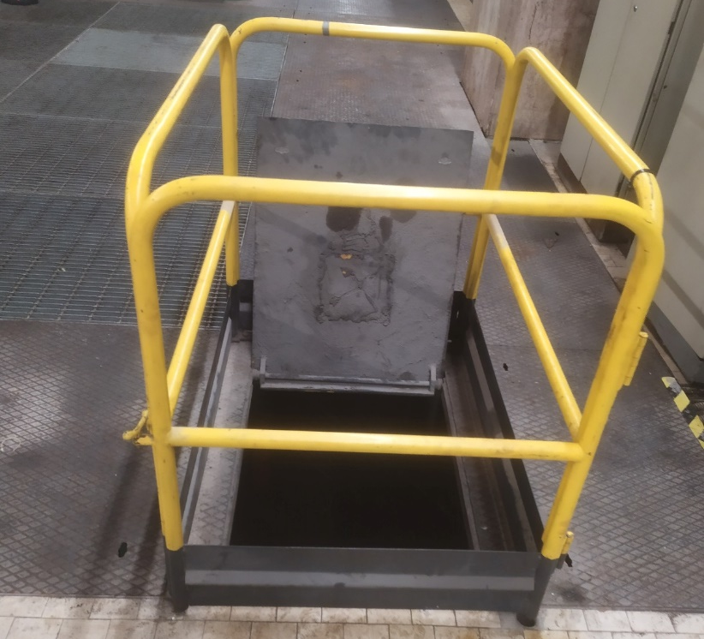


La Norma UNI 11958:2024
Novità in ambienti confinati e/o sospetti di inquinamento
Dalla teoria alla pratica
GRAZIE PER L’ATTENZIONE!!!
Con il patrocinio
15 GENNAIO 2025

